Slide 1
Matematika
2-sinf

Slide 2
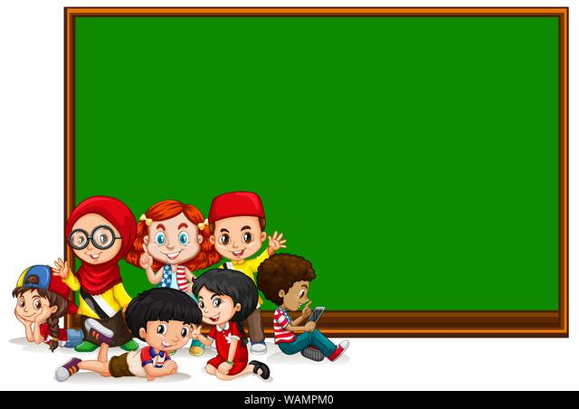
Mavzu:
Ma’lumotlarni jadval ko‘rinishida ifodalash

Slide 3
Mustaqil topshiriqni
tekshirish:
167-bet. 5-masala

Slide 4
Har bir shakldan nechta? (167-bet)
5.
2·3=6
3·3=9
2·3=6
7·3=21

Slide 5
Shakllarni rangi bo‘yicha guruhlaymiz. (167-bet)
5.
6 ta
9 ta
3 ta
3 ta

Slide 6
Berilgan ma’lumotlar asosida jadvalni to‘ldiramiz. (168-bet)
1.
Futbol
Tennis
Yugurish
Jami
14
8
2
24
O‘g‘il bolalar
-
Qiz bolalar
8
12
20
Jami
22
8
14
44

Slide 7
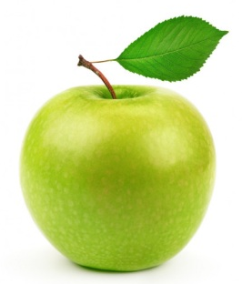
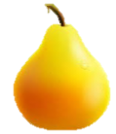
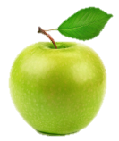
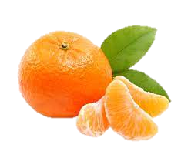
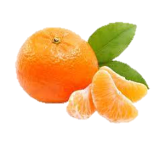
Berilgan ma’lumotlar asosida jadvalni to‘ldiramiz: qizlar bittadan meva yeyishdi.
2.
Olma
Nok
Mandarin
Lola
-
Dilbar
-
Go‘zal
Har bir qiz qaysi mevani yeydi?

Slide 8
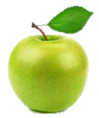
Berilgan ma’lumotlar asosida jadvalni to‘ldiramiz: qizlar bittadan meva yeyishdi.
2.
Olma
Nok
Mandarin
Lola
-
Dilbar
-
Go‘zal
Har bir qiz qaysi mevani yeydi?

Slide 9
Noma’lumlarni topamiz. Kim tezroq topadi? (168-bet)
3.
10
6
__ x 6 = 60
4 x __ = 40
__ x 2 = 20
__ x 2 = 20
4 x __ = 16
__ x 2 = 10
__ x 4 = 24
6 x __ = 0
__ x 6 = 36
10
4
0
10
5
6
10

Slide 10
Mustaqil topshiriq:
168-bet. 4-topshiriq

Slide 11
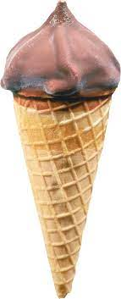
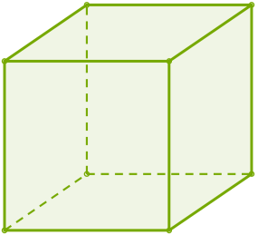
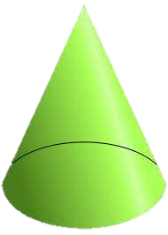
Mos shakllarni topamiz va daftarimizga ularni chizib, bo‘yaymiz. (168-bet)
4.

Slide 12
E’TIBORINGIZ
UCHUN RAHMAT!

